Slide 1


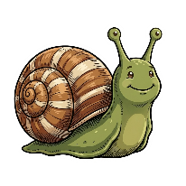


н
А
нА
н
О
НО
н
У
НУ
н
Е
НЕ
н
И
НИ

